Slide 1

2021학년도 2학기 S/W 프로젝트
16주차
With Me
2021-12-15
발표자 : 박재현

Slide 2


목차
■ 개발 과정
■ 목적
■ 선정 동기
■ 구현 결과
■ 시뮬레이션
■ 후기

Slide 3
■ 개발 과정
■ 주제 선정
■ 로드맵 구축
■ Requirement Specification 작성
■ 모듈 제작 및 Application 기능 구현
■ Dialog Flow를 이용한 챗 봇 기능 구현 및 Application 이식

Slide 4

■ 목적
■ 모바일 어플을 통한 간편한 다이어트 정보 습득.
■ 사용자 친화적인 챗 봇을 통해 정서적 안정감 증진 및 다이어트에 대한 흥미 유발.

Slide 5


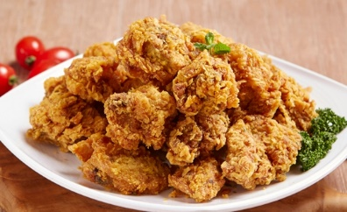
■ 선정 동기
■ 많은 사람들이 다이어트를 하면서 섭취하고 소모하는 열량에 민감하게 반응한다.

Slide 6



■ 선정 동기
■ 기존엔 검색 또는 영상 플랫폼을 통해서만 다이어트 관련 정보를 얻을 수 있었다.

Slide 7


■ 선정 동기
■ 손쉽게 음식과 운동 종목들에 대한 정보를 얻을 수 있는 어플을 구상했다.

Slide 8

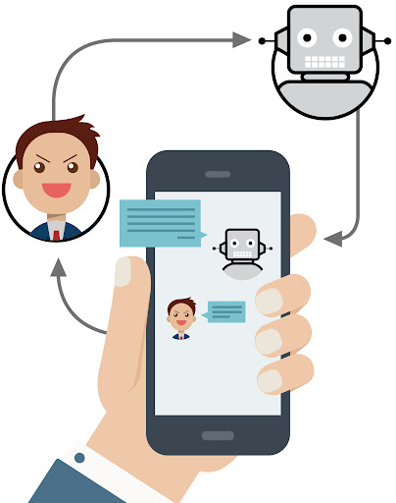
■ 선정 동기
■ 기존의 단방향 소통형 어플의 틀을 벗어난 양방향 소통형의 어플을 구상했다.
■ 챗 봇을 통해 사용자와 의사소통이 가능한 다이어트 보조 어플을 기획하게 되었다.
▶

Slide 9
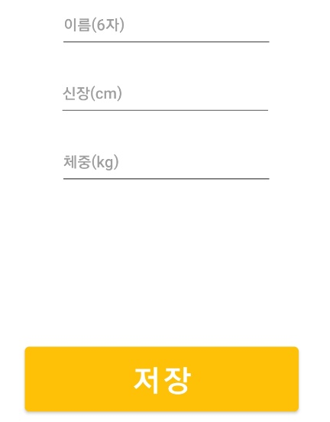
■ 구현 결과
■ 이름, 신장, 체중을 입력한 후 저장 버튼을 눌러 사용.
■ SharedPreference 모듈이 동작하며 입력된 정보를 저장.
■ 이름은 한글, 영어, 숫자, 특수문자 포함 6자까지 입력 가능.
■ 신장, 체중은 정수형으로 총 3자까지만 입력 가능.
프로필 설정

Slide 10
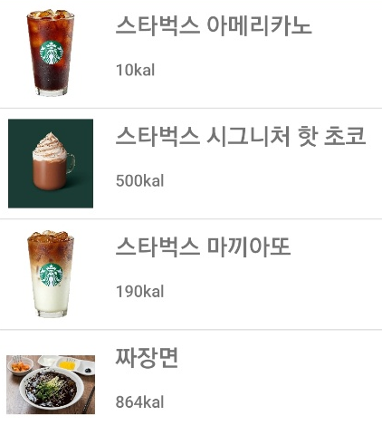
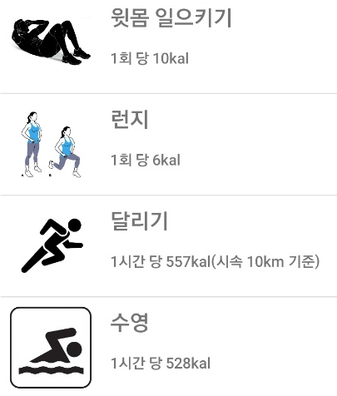
■ 구현 결과
■ 열량, 종목 정보를 ListView 형식으로 표현.
■ 열량 정보 : 메뉴의 사진과 열량을 표기.
■ 종목 정보 : 시간, 횟수 당 소모 열량 표기.
■ 데이터 관리를 위해 가상 테이블 활용.
■ Adapter를 통한 정보의 효율적 처리 가능.
열량, 종목 정보

Slide 11
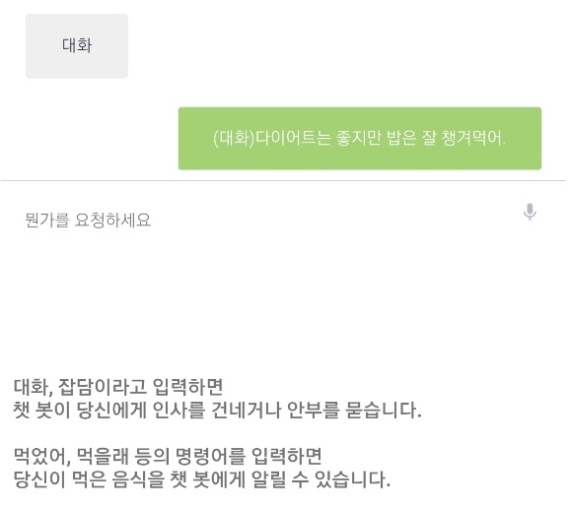
■ 구현 결과
■ 입력란에 명령어를 입력하면 챗 봇이 키워드를 감지하여 동작.
■ 대화 : 대화라는 키워드를 감지하여 멘트를 발송.
■ 먹었어 : 먹었다는 키워드를 감지해 메뉴에 대한 입력을 요청.
■ 메뉴 입력 시 해당 메뉴의 열량을 안내.
※ 예외
비정상적인 명령어를 입력할 경우.
2. 먹었다는 키워드의 입력 없이 메뉴를 입력할 경우
상술된 두 가지의 경우 Empty Response 라는 오류 문구 발송.
챗 봇

Slide 12
■ 후기
■ 프레젠테이션 발표의 형식과 매너.
■ 시스템 분석, 설계 과정에 대한 직접적인 경험.
■ 요구사항 명세서의 중요성과 적절한 작성 방법에 대한 경험.
■ 교과 과정에서 아직 접해보지 않은 Kotlin에 대한 지식.
■ Android 기반의 Application 개발 방법 및 개발 기법에 대한 지식.

Slide 13

감사합니다.

